Slide 1

The F# language
Tomáš Petříček
Microsoft C# MVP
http://www.tomasp.net

Slide 2
Co je F# vlastně zač?
Plnohodnotný programovací jazyk pro .NET
  Lze používat libovolné .NET knihovny
  Lze vytvářet knihovny použitelné z jiných jazyků
Umožňuje kombinovat několik přístupů
  Objektově orientované programování
  Funkcionální programování
  Vhodný pro (interaktivní) skriptování

Slide 3
Čím je F# zajímavý?
Funkcionální programování je obecný koncept
  Některé idiomy lze použít v libovolných jazycích
Zajímá vás co nás čeká za pár let?
  Některé myšlenky z F# se mohou objevit i v jiných jazycích
Jazyk vzniká v Microsoft Research
  Licence umožňuje komerční využití
  F# je používaný (testovaný) a optimalizovaný
Díky .NETu lze F# použít v části projektu
  Na některé úkoly se to vyplatí

Slide 4
Proč vymýšlet něco nového?
Programy jsou těžko paralelizovatelné
  A když už tak se chovají nedeterministicky
Některé myšlenky lze těžko vyjádřit
  Deklarativní zápis je mnohem čitelnější a kratší
V OOP lze vytvářet znovupoužitelné třídy
  Vyjádřit znovupoužitelnou funkci není tak snadné
Je nutné používat více jazyků v jednom projektu
  A občas není možnost volby

Slide 5
Agenda
Funkcionální programování v F#
Užitečné funkcionální idiomy
Interaktivní skriptování
Interoperabilita mezi F# a jinými .NET jazyky
F# jako jazyk pro ASP.NET
Metaprogramování v F#

Slide 6
Typový systém
Typová bezpečnost (stejně jako C#)
  Většinou ale není potřeba typ psát
  Odvozuje typy z kontextu (type inference)
  Využívá typové parametry (generics v .NET 2.0)
// Hodnota celočíselného typu (int)
let n = 42
// Hodnota typu řetězec (string)
let str = "Hello world!"
// Funkce (int -> int)
let add10(n) =
n + 10
// Funkce - vrací parametr ('a -> 'a)
let id(sth) = sth

Slide 7
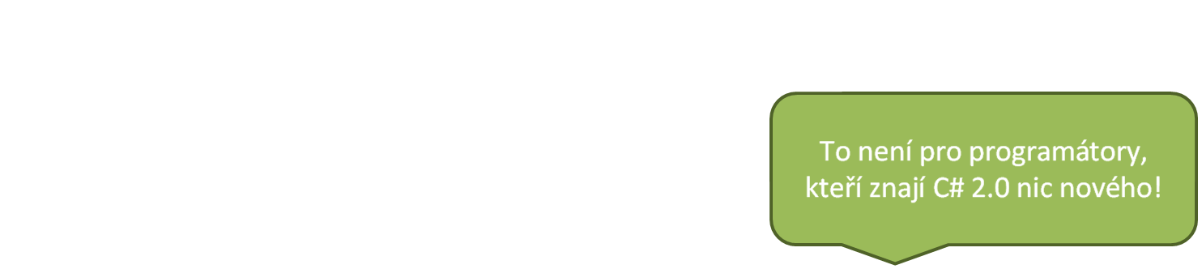
Typový systém
Funkce je typ jako každý jiný
  Lze ji předávat jako parametr a vracet jako výsledek
  Lze ji vytvářet kdekoliv v kódu
// Funkce (int -> int)
let add10_a(n) =
n + 10
// Ekvivalentní funkce (int -> int)
let add10_b =
fun n -> n + 10
// Funkce bere jako parametr funkci
// Typ: (int -> int -> int) -> int
let volani(func) =
1 + func 2 3
// Předání funkce jako parametru
volani(fun a b -> a + b)

Slide 8
Typový systém
Discriminated union
To lze vyjádřit v OOP následujícím způsobem:
// Datový typ může obsahovat jednu z následujících variant
type simple_expr =
| Num of int
| Add of simple_expr * simple_expr
| Sub of simple_expr * simple_expr
simple_expr
simple_expr.Num
simple_expr.Add
simple_expr.Sub
value : int
value1 : simple_expr
Value2 : simple_expr
value1 : simple_expr
Value2 : simple_expr

Slide 9
DEMO
Typový systém F#
Typová bezpečnost a funkce
Discriminated union & pattern matching
Notes:
Srovnani quicksortu v F# a C#
Web crawler

Slide 10
Typový systém
Tuple – n-tice prvků různého typu
List – seznam prvků stejného typu
  F# umí pracovat i s .NET kompatibilním polem
// Dvojice (int * string)
let tup = (1, “Hello world!”)
// Funkce pracující s dvojící
let func tup =
let (n, s) = tup
// ...
// Seznam čísel (int list)
let list = [1; 2; 3; 4; 5]
// Reprezentace seznamu
type int_list =
| Nil
| Cons of int * int_list

Slide 11
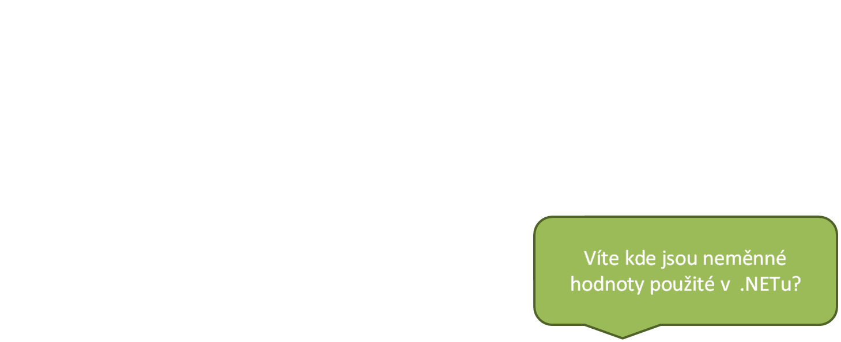
Funkcionální vs. imperativní
Imperativní přístup
  Založený na přiřazování hodnot proměnným
Funkcionální přístup
  Založený na rekurzi
  Hodnota „proměnných“ se nemění (immutable values)
  Čistě funkcionální kód nemá vedlejší efekty
// Volání funkcí bez vedlejších efektů
let v1 = funkce1(10)
let v2 = funkce2(20)
funkce3(v1,v2)

Slide 12
Funkcionální vs. imperativní
V F# lze oba přístupy kombinovat
  Pro spolupráci s .NETem je imperativní přístup nutný
Funkcionální přístup
Imperativní přístup
// Faktoriál (funkcionální přístup)
let rec fac_f n =
if (n = 0) then 1 else n * fac_f(n – 1)
// Faktoriál (imperativní přístup)
let fac_i n =
let ret = ref 1
for i = 1 to n do
ret := !ret * i
done
!ret

Slide 13
DEMO
Funkcionální programování v akci
Zápis algoritmu QuickSort (F# vs. C#)
Web crawler
Notes:
Srovnani quicksortu v F# a C#
Web crawler

Slide 14
Agenda
Funkcionální programování v F#
Užitečné funkcionální idiomy
Interoperabilita mezi F# a jinými .NET jazyky
Interaktivní skriptování
F# jako jazyk pro ASP.NET
Metaprogramování v F#

Slide 15
Pár zajímavých idiomů z FP
Funkce map (Select), filter (Where) a foldl
let list = [0; 1; 2; 3; 4; 5; 6; 7; 8; 9]
// Filter a map
// result = [0; 9; 36; 81]
let result = list
|> List.filter ( fun n -> n%3 = 0)
|> List.map ( fun n -> n*n )
// Foldl
// sum = 126
let sum = result |> List.fold_left
( fun acc v -> acc + v ) 0

Slide 16
Pár zajímavých idiomů z FP
Delegáty nahrazují parametr typu funkce
Funkce Iter a Map vypadají podobně
public delegate T Func<A0, T>(A0 arg0);
public delegate T Func<A0, A1, T>(A0 arg0, A1 arg1);
// Vybere prvky pro které ‘filterFunc’ vrací true
public IEnumerable<T> Filter<T>
(IEnumerable<T> e, Func<T, bool> filterFunc) {
foreach(T el in e)
if (filterFunc(el)) yield return el;
}
// Postupně akumuluje výsledek pomocí ‘accFunc’
public R FoldLeft<T, R>(IEnumerable<T> en,
Func<R,T,R> accFunc, R init) {
R ret = init;
foreach(T el in en) ret = accFunc(ret, el);
return ret;
}

Slide 17
DEMO
Idiomy funkcionálního programování
Map, Filter a FoldLeft v C#

Slide 18
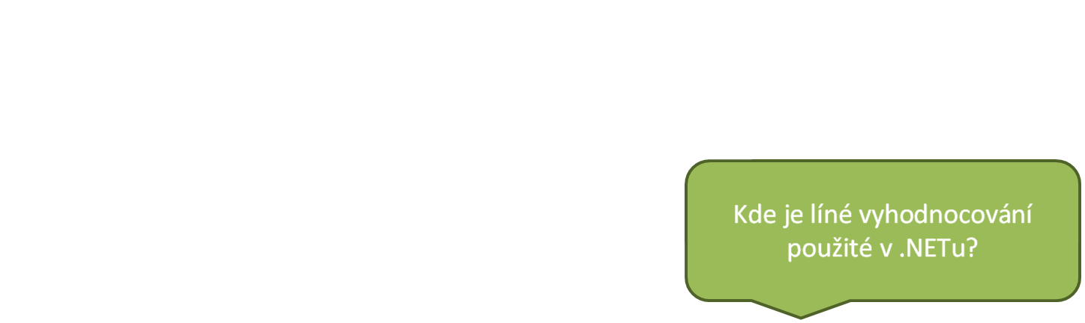
Pár zajímavých idiomů z FP
Líné vyhodnocování
  Odložení výpočtu až na dobu kdy je potřeba výsledek
let a = Lazy.lazy_from_func ( fun () -> (* výpočet *) 42 )
let b = Lazy.lazy_from_func ( fun () -> (* výpočet *) 84 )
let func (x:Lazy<int>) (y:Lazy<int>) =
// výpočet...
if (use_x_value) then
Lazy.force x
else
Lazy.force y
// Volání funkce func
func a b

Slide 19
DEMO
Idiomy funkcionálního programování
Líné vyhodnocování – třída Lazy<T>

Slide 20
Agenda
Funkcionální programování v F#
Užitečné funkcionální idiomy
Interaktivní skriptování
Interoperabilita mezi F# a jinými .NET jazyky
F# jako jazyk pro ASP.NET
Metaprogramování v F#

Slide 21
Interaktivní skriptování
Používané pro správu nebo v matematických aplikacích
  Cmd, Bash, PowerShell
Uživatel postupně zadává příkazy
  Typicky interpretovaný skriptovací jazyk
  F# je ale samozřejmě kompilované
Jaké jsou důležité požadavky?
  Kód musí být co nejjednodušší

Slide 22
DEMO
Interaktivní skriptování v F#
Slavná matematická simulace v DirectX

Slide 23
Agenda
Funkcionální programování v F#
Užitečné funkcionální idiomy
Interaktivní skriptování
Interoperabilita mezi F# a jinými .NET jazyky
F# jako jazyk pro ASP.NET
Metaprogramování v F#

Slide 24
Použití .NET objektů
V F# lze používat objekty z .NETu
  Operátor “<-” pro přiřazování do vlastností
  Operátor “.” na volání metod, vlastností
// import .NET namespaců
open System
open System.Windows.Forms
// .NET atributy
[<STAThread>]
let main() =
// Vytvoření formuláře a nastavení vlastností
let form = new Form()
form.Width <- 400
form.Height <- 300
form.Text <- "Hello World Form“
Application.Run(form)
do main()

Slide 25
Export funkcí z F#
Funkce jsou exportovány jako statické metody
  Pomocí module lze určit jméno třídy
Složitější to je s různými F# datovými typy
  Viz následující ukázka
namespace MyFSharp.Export
module Math = begin
let rec factorial n =
if (n = 0) then 1 else n * (factorial (n-1))
end

Slide 26
Objekty v jazyce F#
Umí vše co je potřeba pro spoluprácí s .NET jazyky
  Viditelnost je (zatím) určena „hlavičkovým“ souborem
type Customer = class
val name:String
val mutable income:int
new(n,a) = { name = n; income=10000 }
override this.ToString() =
String.Format("(Name={0}, Income={2})",
this.name, this.income);
member this.Income
with get() = this.income
and set(v) = this.income <- v
member this.Name
with get() = this.name
end

Slide 27
DEMO
Interoperabilita mezi F# a jinými .NET jazyky
Windows Forms aplikace v F#
Práce s F# třídami a funkcemi z C#

Slide 28
Agenda
Funkcionální programování v F#
Užitečné funkcionální idiomy
Interaktivní skriptování
Interoperabilita mezi F# a jinými .NET jazyky
F# jako jazyk pro ASP.NET
Metaprogramování v F#

Slide 29
F# jako jazyk pro ASP.NET
Dvě možnosti
  V F# lze psát code-behind třídy pro ASP.NET stránky
  V F# lze psát celý web
Rozšiřitelnost ASP.NET
  Lze (snadno) přidat podporu pro jakýkoliv jazyk
Používá se CodeDomProvider
  Ke generování zdrojových kódů z ASPX/ASCX souborů
  Ke kompilování vygenerovaných zdrojáků

Slide 30
DEMO
ASP.NET web v jazyce F#
Ukázková webová aplikace

Slide 31
Agenda
Funkcionální programování v F#
Interoperabilita mezi F# a jinými .NET jazyky
Interaktivní skriptování
F# jako jazyk pro ASP.NET
Metaprogramování v F#

Slide 32
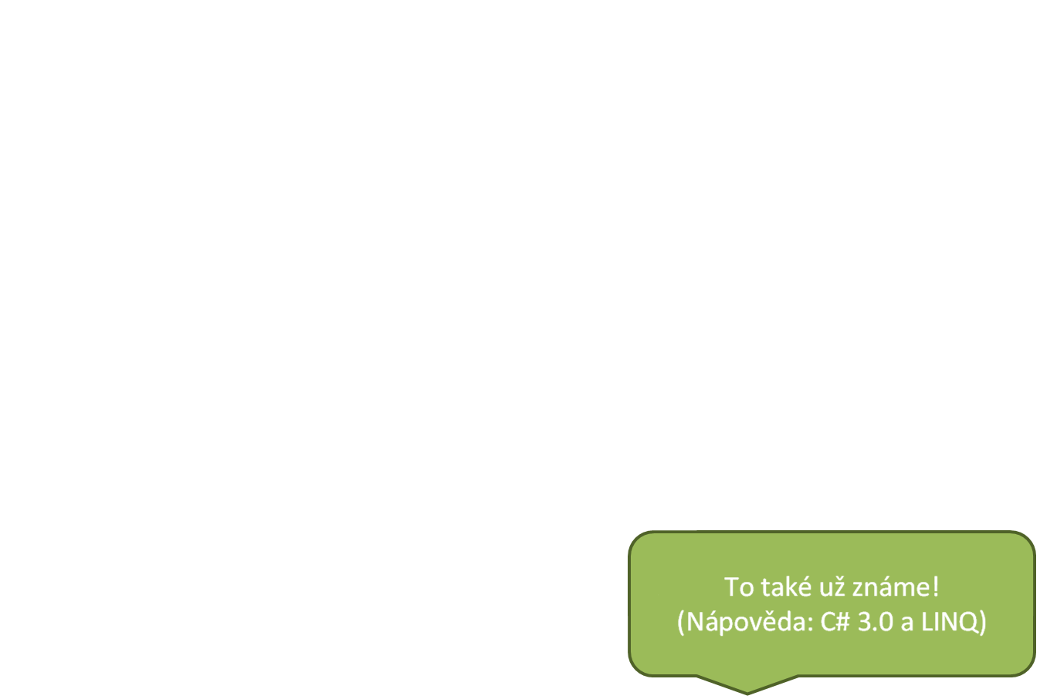
Metaprogramování v F#
Psaní programů, které generují nebo pracují s programy (nebo sami se sebou) jako s daty
Co to znamená?
  V programu lze část kódu označit jako data
  Kód ale musí být korektní kód jazyka F#
K čemu je to dobré?
  Kód lze analyzovat
  Kód lze překládat do jiného jazyka

Slide 33
Metaprogramování v F#
Program je reprezentovaný jako stromová struktura
>> <@ 1 + 2 * 4 @>
> val it : expr = <@
> Microsoft.FSharp.MLLib.Pervasives.op_Addition (Int32 1)
> Microsoft.FSharp.MLLib.Pervasives.op_Multiply (Int32 2) (Int32 4))
> @>
op_Addition
(Int32 1)
op_Multiply
(Int32 2)
(Int32 4)

Slide 34
F# a projekt LINQ
Kód napsaný v F# lze překládat do jiných jazyků
  Například do jazyka SQL!
  Překládají se výrazy použité pro filtrování, projekci atd.
  Pozn.: Operátor “|>” má význam zřetězení – postupně se provedou všechny operace v řetězci
// Northwind je objekt vygenerovaný nástroji z LINQ projektu
let db = new nwind.Northwind
("Database=Northwind;Server=.;Integrated Security=SSPI")
// Databázový dotaz v F#
let query = db.Customers
|> where <@ fun c -> c.Country="USA" @>
|> select <@ fun c -> (c.CompanyName, c.City, c.Country) @>

Slide 35
DEMO
Metaprogramování
Jednoduchá ukázka
FLINQ a práce s databází v F#

Slide 36
DEMO
Metaprogramování
Překlad z F# do JavaScriptu

Slide 37
Kde se F# používá?
V Microsoftu
  Verifikátor ovladačů (práce s kódem)
V Microsoft Research
  Strojové dokazování
  Analýza vícevláknových aplikací
  V týmu, který se zabývá hrami
Jinde...
  Finanční instituce – analýza dat

Slide 38
Další zdroje informací
Oficiální web F#
http://research.microsoft.com/projects/fsharp/
Komunitní web stránka o F#
http://cs.hubfs.net/
Don Syme’s blog – blog autora
http://blogs.msdn.com/dsyme
Funkcionální programování obecně:
http://www.defmacro.org/ramblings/fp.html

